Slide 1
숭실대학교
Soongsil University
The First University in Korea
Bringing Truth and Service to the World
Since 1897

Slide 2
목차
Contents
1. 총장소개
2. 대학 발전 계획
3. 역사 및 상징
4. 학교법인
5. 숭실 정보

Slide 3
1. 총장소개
가치 있는 역사, 창의적인 도전
‘진리와 봉사’의 사람을 육성하는 숭실대학교

Slide 4
1. 총장소개
1. 총장인사말
1) 숭실대학교는 가치 있는 역사를 지녔습니다
올해로 창학 120주년을 맞이하는 숭실의 역사는 우리 민족과 함께 울고
같이 웃으며 하나가 되어 전진해온 가치(價値) 있는 대학의 역사입니다.
2) 숭실대학교는 ‘진리와 봉사’의 사람을 육성합니다
요한복음 8:32
"진리를 알지니 진리가 너희를 자유롭게 하리라"
숭실인은 언제 어느 곳에서 누구를 만나든지 참되고 진실하여 땅에 속해 있으나
하늘의 뜻을 이뤄나가는 진리의 사람, 배우고 확신한 진리가 이웃과 사람들을 살리는
섬김으로 이어져 베풀고 나누는 봉사의 사람이 되도록 교육합니다.

Slide 5
2. 대학 발전 계획
기독교 정신에 바탕을 둔 ‘진리와 봉사’의 건학이념으로
국가사회 발전과 인류평화에 기여할 인재를 양성한다

Slide 6
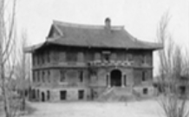
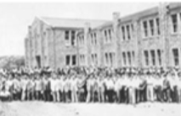
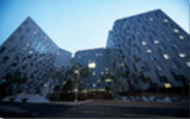
2. 대학 발전 계획
1. 미션 및 비전
제 1의 창학 (1897~1938)
- 기독교 가치관으로 설립된 최초의 기독교 대학
- 신사참배 거부로 기독교 신앙의 자존심을 지켜낸 대학
제 2의 창학 (1954~2013)
서울 숭실 재건
종합대학으로 발전기반 확충
서울 재건 60년 교육은 사회의 청지기적 사명을 담당
제 3의 창학 (2014~)
평양 숭실의 재건은 숭실이 평양에 진 빚을 갚는 숭고한 사명이며 숭실이 늘 가슴에 반드시 간직해야 할 꿈과 비전이다.

Slide 7
감사합니다

